Slide 1

TRƯỜNG ĐẠI HỌC NGOẠI NGỮ - TIN HỌC TP. HỒ CHÍ MINH
KHOA CÔNG NGHỆ THÔNG TIN | MÔN TRUY HỒI THÔNG TIN
XÂY DỰNG HỆ THỐNG
PHÁT HIỆN VÀ LỌC SPAM EMAIL
Bản trình bày chi tiết phục vụ bảo vệ đồ án
Giảng viên hướng dẫn: Nguyễn Thị Phương Trang
Đề tài 19 | Hướng chính: TF-IDF + Linear SVM | NB là mô hình đối chứng trọng tâm
Nguồn nội dung: báo cáo, mã nguồn, dữ liệu và kết quả thực nghiệm trong repo
Nhóm thực hiện:
1. Vũ Xuân Dương - 22DH114489
2. Tiền Hào Phong - 22DH112749
3. Lê Trần Tiến Đạt - 22DH110719
4. Huỳnh Xuân Đồng - 21DH113586
Xây dựng hệ thống phát hiện và lọc spam email | Đồ án Truy hồi thông tin | Trang 1

Slide 2
MỞ ĐẦU
Nội dung trình bày
Phần 1
Bài toán và mục tiêu
Vì sao spam email vẫn là bài toán thực tế và phù hợp với môn IR.
Phần 2
Thiết kế hệ thống
Pipeline từ email thô tới TF-IDF, mô hình và giao diện demo.
Phần 3
Thực nghiệm
Dataset, cài đặt, benchmark, confusion matrix, ROC và error analysis.
Phần 4
Kết luận
Ưu điểm, hạn chế, hướng phát triển và điểm nhấn khi vấn đáp.
Xây dựng hệ thống phát hiện và lọc spam email | Đồ án Truy hồi thông tin | Trang 2

Slide 3
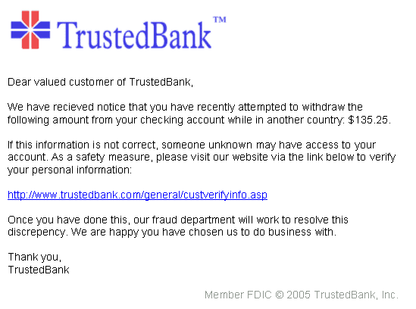
CHƯƠNG 1
Bối cảnh bài toán
Spam email không chỉ gây phiền nhiễu mà còn kéo theo rủi ro phishing.
Email vẫn là kênh giao tiếp trọng yếu trong doanh nghiệp, giáo dục và nhiều dịch vụ số.
• Nếu không có lớp lọc tự động, người dùng phải tự đọc và tự phân biệt thư rác trong hộp thư đến.
• Đối với môn Truy hồi thông tin, bài toán spam filtering phù hợp vì mỗi email có thể xem như một tài liệu văn bản.
• Nhóm chọn đề tài này vì nó vừa có ý nghĩa ứng dụng cao, vừa đủ rõ ràng để hiện thực một pipeline hoàn chỉnh bằng Python, TF-IDF và các mô hình học máy cổ điển.
Minh họa phishing email. Nguồn: Wikimedia Commons.
Nguồn: https://commons.wikimedia.org/wiki/File:PhishingTrustedBank.png
Xây dựng hệ thống phát hiện và lọc spam email | Đồ án Truy hồi thông tin | Trang 3

Slide 4
CHƯƠNG 1
Tại sao cần lọc spam email?
Spam làm hộp thư bị nhiễu, khiến người dùng khó tập trung vào email hợp lệ. Với môi trường có lưu lượng trao đổi lớn, chỉ cần một tỉ lệ nhỏ thư rác lọt vào cũng đủ làm giảm hiệu quả xử lý công việc.
• Nhiều email spam hiện nay không dừng ở quảng cáo mà ngụy trang dưới dạng xác minh tài khoản, cảnh báo thanh toán, OTP, ưu đãi giới hạn thời gian hoặc thông báo khẩn.
• Một hệ thống lọc spam tốt phải cân bằng hai mục tiêu: bắt được thư rác càng nhiều càng tốt và đồng thời không chặn nhầm thư hợp lệ.
• bài toán này còn cho phép nhóm gắn chặt nội dung môn học với ứng dụng thực tế: biểu diễn tài liệu, weighting, vector space model, information filtering và đánh giá theo lớp mục tiêu.
Xây dựng hệ thống phát hiện và lọc spam email | Đồ án Truy hồi thông tin | Trang 4

Slide 5
CHƯƠNG 1
Mục tiêu và đóng góp của đề tài
Xây dựng một pipeline hoàn chỉnh nhận email thô hoặc nội dung văn bản, thực hiện parse, làm sạch, vector hóa TF-IDF, phân loại spam/ham và trả về kết quả dự đoán có thể demo trực tiếp.
• Bám sát yêu cầu đề tài 19: sử dụng Python, TF-IDF và mô hình Naive Bayes hoặc SVM; đánh giá bằng precision, recall, F1-score và các thước đo liên quan tới bài toán lọc spam.
• Huấn luyện không chỉ hai mô hình trọng tâm là Multinomial Naive Bayes và Linear SVM mà còn benchmark thêm Logistic Regression, Random Forest, Majority baseline và Keyword baseline để có đối chứng khách quan.
• Tạo giao diện Streamlit cho phép nhập văn bản, tải file email, xem điểm số dự đoán, xem token đóng góp và quan sát trực tiếp các chỉ số đánh giá.
Xây dựng hệ thống phát hiện và lọc spam email | Đồ án Truy hồi thông tin | Trang 5

Slide 6
CHƯƠNG 1
Phạm vi và giới hạn của đồ án
Hệ thống hiện tập trung vào phần nội dung văn bản của email, chủ yếu là subject và body.
• Quy mô dữ liệu dùng được sau parse là 5,691 email. Với phạm vi đồ án, đây là quy mô đủ tốt để huấn luyện và benchmark; tuy nhiên nó vẫn nhỏ hơn đáng kể so với hệ thống lọc spam ở môi trường production thực tế.
• Dữ liệu tiếng Việt đã được bổ sung để tăng tính ứng dụng, nhưng phần tiếng Anh vẫn là phần chiếm ưu thế về số lượng.
• Trong cấu hình mặc định của pipeline, bước dedup chưa bật nên bộ dữ liệu còn 403 nội dung trùng lặp. Báo cáo đã nêu rõ điểm này vì nó có thể khiến kết quả đánh giá lạc quan hơn một mức nhất định.
Xây dựng hệ thống phát hiện và lọc spam email | Đồ án Truy hồi thông tin | Trang 6

Slide 7
CHƯƠNG 1
Những gì nhóm đã hiện thực trong repo
Mã nguồn được tách rõ thành các module trong src gồm: nạp dữ liệu, parse email, làm sạch văn bản, vector hóa TF-IDF, huấn luyện, đánh giá và dự đoán.
• Dữ liệu được lưu trong data/bilingual theo hai nhãn ham và spam; các bản trung gian và bản đã chia train/test được lưu tiếp trong data/interim và data/processed để tiện tái lập thí nghiệm.
• Mỗi mô hình tốt nhất sau huấn luyện được lưu thành file joblib trong thư mục models. Ngoài best_model.joblib còn có svm_best.joblib, nb_best.joblib, lr_best.joblib, rf_best.joblib để so sánh trực tiếp từng hướng.
• Thư mục reports/results chứa đầy đủ metrics.csv, eval_metrics.csv, classification_report.csv và misclassified_examples.csv. Đây là nguồn số liệu chính được dùng để dựng lại bộ slide hiện tại.
Xây dựng hệ thống phát hiện và lọc spam email | Đồ án Truy hồi thông tin | Trang 7

Slide 8
CHƯƠNG 2
Các khái niệm cơ bản: ham, spam và phishing
Ham là email hợp lệ, phục vụ trao đổi công việc, học tập, lịch họp, gửi tài liệu hoặc giao tiếp cá nhân. Trong dữ liệu của nhóm, ham bao gồm cả email doanh nghiệp dài lẫn các email hội thoại ngắn.
• Spam là email không mong muốn, thường được gửi hàng loạt với mục tiêu quảng cáo, lôi kéo thao tác, phát tán nội dung không liên quan hoặc thu hút người đọc bằng các lợi ích tài chính.
• Phishing là lớp con nguy hiểm của spam. Điểm khác biệt nằm ở việc email cố tình ngụy trang như đến từ tổ chức tin cậy để đánh cắp thông tin đăng nhập, tiền, mã OTP hoặc hướng người dùng tới liên kết giả mạo.
• spam được xem là positive class vì đây là nhóm email mà hệ thống cần phát hiện và có khả năng chặn lại. Vì vậy precision_spam, recall_spam và F1_spam là các chỉ số trung tâm của toàn bộ đánh giá.
Xây dựng hệ thống phát hiện và lọc spam email | Đồ án Truy hồi thông tin | Trang 8

Slide 9
CHƯƠNG 2
Góc nhìn Truy hồi thông tin và information filtering
Từ góc nhìn IR, mỗi email được xem như một tài liệu văn bản. Sau khi tiền xử lý, tài liệu được biểu diễn thành vector đặc trưng để hệ thống đo mức độ liên quan của nó với lớp spam hoặc lớp ham.
• Bài toán này không nhằm truy hồi top-k tài liệu như search engine cổ điển mà nghiêng về information filtering: mỗi email mới đi vào hệ thống sẽ được cho điểm và phân loại theo hồ sơ quan tâm hoặc mức độ nghi ngờ spam.
• Lớp kỹ thuật quan trọng nhất vẫn là term weighting và vector space model. Điều này giải thích vì sao nhóm chọn TF-IDF làm lõi biểu diễn trước khi đưa email vào mô hình phân loại.
• Cách nhìn này rất phù hợp với môn học vì nó cho phép nối trực tiếp giữa lý thuyết biểu diễn tài liệu, stopword, n-gram, weighting và một ứng dụng an toàn thông tin có tính thực tế cao.
Xây dựng hệ thống phát hiện và lọc spam email | Đồ án Truy hồi thông tin | Trang 9

Slide 10
CHƯƠNG 2
TF-IDF và cấu hình vector hóa được sử dụng
Sau bước cleaning, mỗi email được đưa vào TfidfVectorizer để biến thành vector số.
• Cấu hình hiện tại của vectorizer là ngram_range=(1, 2), min_df=2, max_df=0.95, sublinear_tf=True và norm=l2.
• Hệ thống kết hợp stopword tiếng Anh mặc định của scikit-learn với 62 stopword tiếng Việt tự xây dựng. Cách làm này giúp giảm nhiễu cho dữ liệu song ngữ mà vẫn giữ được những tín hiệu phân biệt có ý nghĩa.
• Đối với SVM, nhóm không chỉ thử một cấu hình duy nhất mà còn quét hai hướng biểu diễn là word_1_2 và char_3_5. Kết quả cuối cùng cho thấy word_1_2 vẫn là lựa chọn tốt hơn và dễ giải thích hơn cho bản demo.
Xây dựng hệ thống phát hiện và lọc spam email | Đồ án Truy hồi thông tin | Trang 10

Slide 11
CHƯƠNG 2
Các chỉ số đánh giá được dùng trong báo cáo
Precision_spam cho biết trong các email mà mô hình dự đoán là spam thì có bao nhiêu email thực sự là spam. Chỉ số này phản ánh rủi ro chặn nhầm email hợp lệ.
• Recall_spam cho biết trong toàn bộ email spam thật, mô hình bắt được bao nhiêu mẫu. Nếu recall thấp, thư rác sẽ lọt vào inbox nhiều hơn.
• F1_spam là trung bình điều hòa của precision và recall. Đây là chỉ số được ưu tiên để chọn mô hình vì nó cân bằng giữa hai yêu cầu quan trọng nhất của bài toán lọc spam.
• Accuracy vẫn được dùng để nhìn bức tranh chung, nhưng accuracy một mình là chưa đủ khi dữ liệu có lệch lớp. Vì vậy báo cáo còn bổ sung F1_ham, macro F1, balanced accuracy, specificity và ROC-AUC.
Xây dựng hệ thống phát hiện và lọc spam email | Đồ án Truy hồi thông tin | Trang 11

Slide 12
CHƯƠNG 2
Các hướng nghiên cứu liên quan
Xu hướng nghiên cứu gần đây
Các nghiên cứu 2024-2026 cho thấy ba hướng chính đang được dùng nhiều: mô hình sâu như DistilBERT hoặc deep dual-layer, mô hình cổ điển như SVM/NB/LR có feature engineering tốt, và...
Một số công trình đạt độ chính xác rất cao nhờ kết hợp thêm structural features, metadata hoặc kiến trúc sâu.
Các nghiên cứu về Bayesian filtering và shallow models vẫn cho thấy Naive Bayes, Linear SVM và Logistic Regression còn rất cạnh tranh trên dữ liệu văn bản thưa khi trọng tâm là tốc độ...
Điểm rút ra cho đồ án
Với một đồ án môn học cần vừa đúng kỹ thuật, vừa dễ bảo vệ, nhóm chọn hướng TF-IDF + shallow models thay vì đi ngay vào deep learning.
Kết quả benchmark cuối cùng của nhóm chứng minh lựa chọn này là có cơ sở: các mô hình tuyến tính cho F1 rất cao trên dataset hiện có và không bị thua kém quá xa các hướng phức tạp...
Việc giữ Linear SVM làm mô hình demo cũng phù hợp với xu hướng nghiên cứu hiện nay về interpretability.
Xây dựng hệ thống phát hiện và lọc spam email | Đồ án Truy hồi thông tin | Trang 12

Slide 13
CHƯƠNG 2
Vì sao nhóm chọn TF-IDF + Naive Bayes / Linear SVM?
Hướng tiếp cận này bám sát đề bài đã đăng ký: Python, TF-IDF và Naive Bayes hoặc SVM. Việc chọn đúng tinh thần đề tài là yếu tố đầu tiên để bảo đảm tính nhất quán giữa mục tiêu, báo cáo và phần demo.
• TF-IDF giúp biểu diễn email đúng tư duy của môn IR và phù hợp với dữ liệu văn bản thưa. Trên nền biểu diễn này, các mô hình tuyến tính và xác suất cổ điển thường hoạt động rất tốt mà không cần tài nguyên huấn luyện lớn.
• Naive Bayes là mô hình nhẹ, train nhanh, thường có recall_spam cao. Linear SVM mạnh trên không gian TF-IDF nhiều chiều và cho ranh giới phân lớp ổn định. Hai mô hình này đủ rõ để so sánh và bảo vệ bằng lập luận kỹ thuật.
• So với deep learning, hướng này dễ tái huấn luyện hơn khi bổ sung dữ liệu mới, dễ chạy trên máy phổ thông, và đặc biệt là dễ giải thích hơn nhiều trong lúc demo trước lớp.
Xây dựng hệ thống phát hiện và lọc spam email | Đồ án Truy hồi thông tin | Trang 13

Slide 14
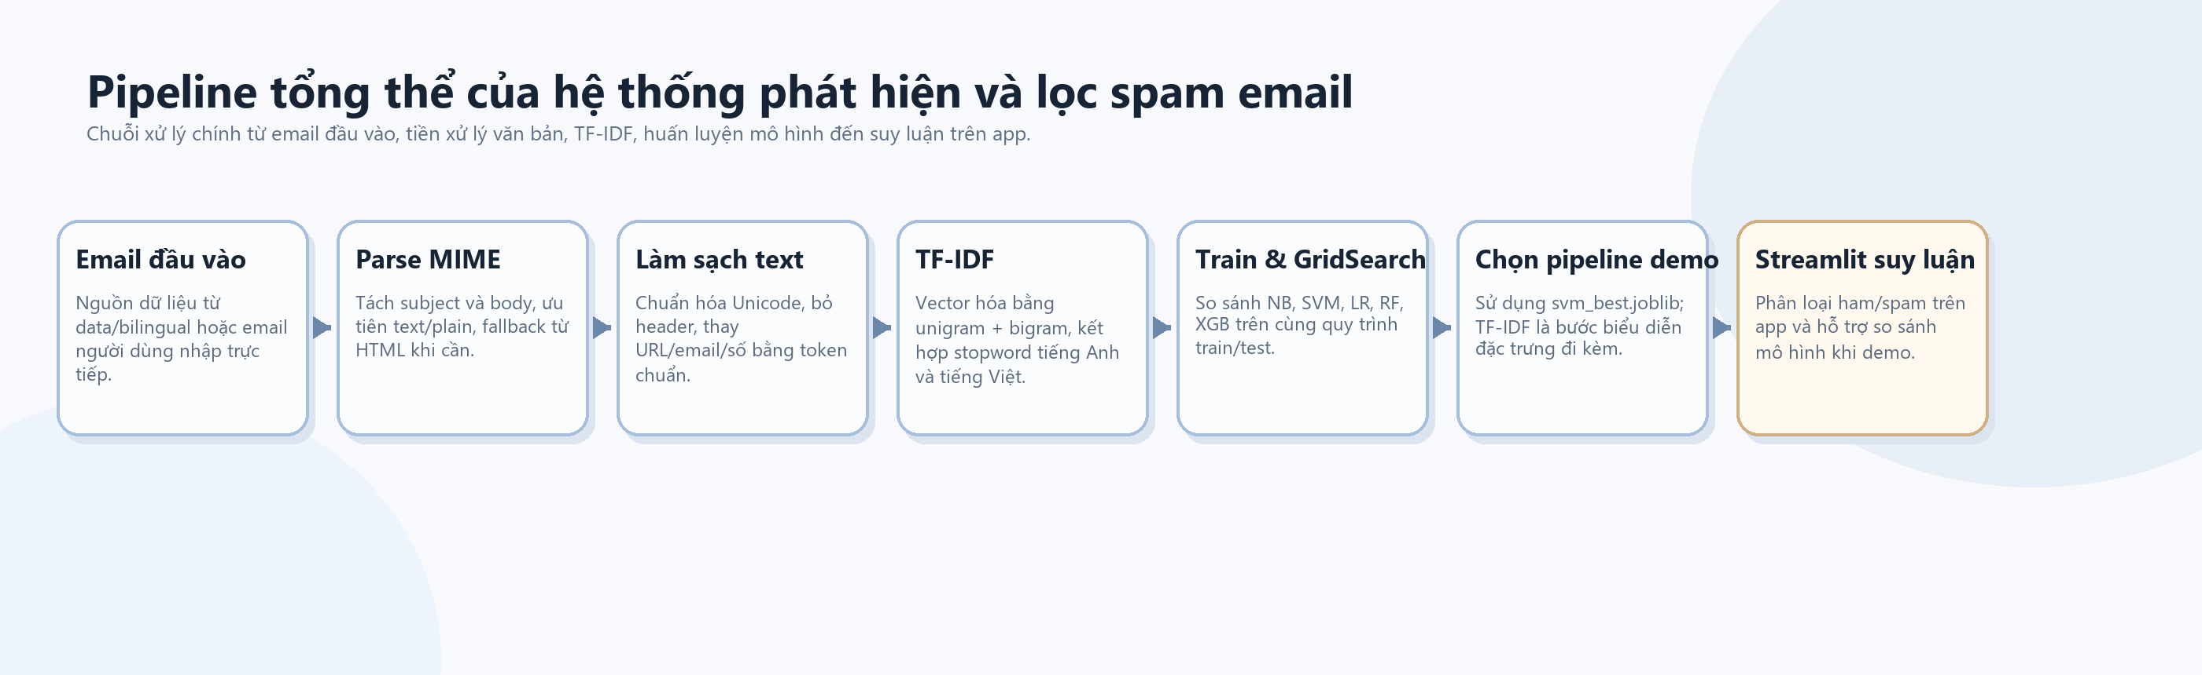
CHƯƠNG 3
Tổng quan hệ thống
Luồng xử lý từ dữ liệu thô tới dự đoán spam/ham
Xây dựng hệ thống phát hiện và lọc spam email | Đồ án Truy hồi thông tin | Trang 14

Slide 15
CHƯƠNG 3
Pipeline end-to-end của đồ án
Đầu vào của hệ thống là email thô nằm trong thư mục data/bilingual/ham và data/bilingual/spam; ở phần demo, người dùng cũng có thể dán trực tiếp nội dung email hoặc tải file .txt/.eml để kiểm tra nhanh.
• Ở bước parsing, hệ thống đọc cấu trúc MIME, lấy subject và body, bỏ qua attachment ngoài phạm vi đề tài và chuẩn hóa đầu ra về dạng một chuỗi text duy nhất để các bước sau xử lý thống nhất.
• Sau đó văn bản được làm sạch, thay các mẫu URL, email, money, number bằng token đại diện và đưa qua vectorizer TF-IDF. Đây là bước nối trực tiếp từ dữ liệu thô sang không gian đặc trưng cho mô hình học máy.
• Trong bản demo, pipeline active là TF-IDF để biểu diễn đặc trưng và Linear SVM để phân loại; các model khác vẫn được lưu để benchmark và so sánh trực tiếp.
Xây dựng hệ thống phát hiện và lọc spam email | Đồ án Truy hồi thông tin | Trang 15

Slide 16
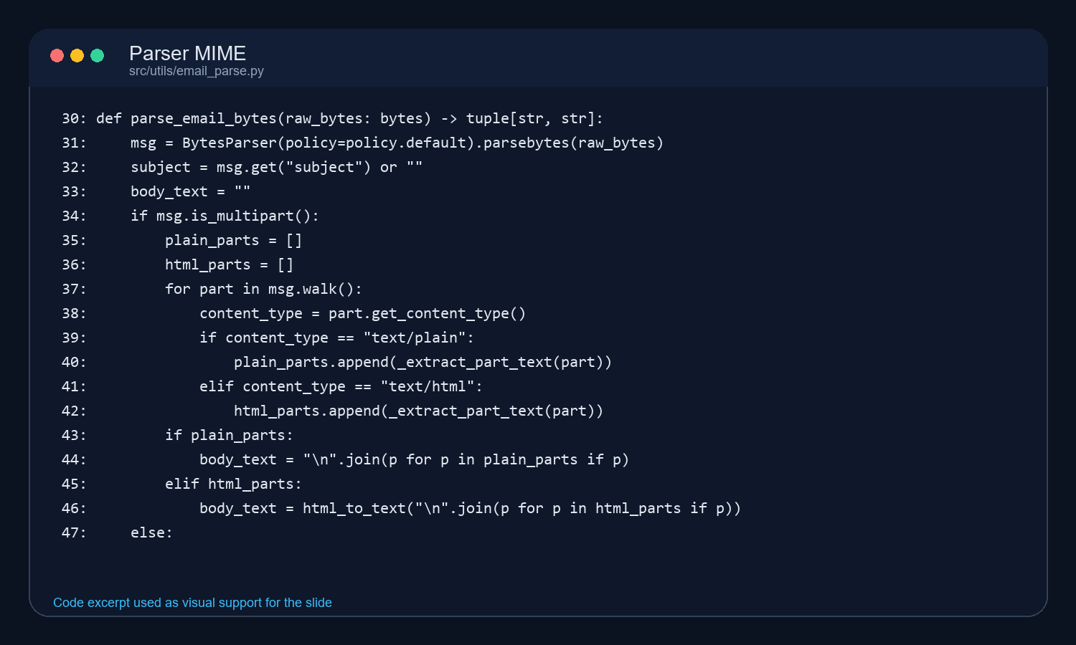
CHƯƠNG 3
Module parse email: src/utils/email_parse.py
Parser MIME trích subject và body từ email thô trước khi đưa vào pipeline.
Hàm trung tâm là parse_email_bytes(raw_bytes). Hàm này dùng BytesParser của thư viện email trong Python để đọc cấu trúc message theo policy mặc định và lấy ra subject cùng body.
• Nếu email là multipart, hệ thống duyệt qua các part bằng msg.walk(), ưu tiên lấy text/plain. Chỉ khi không có plain text thì mới dùng phần text/html và chuyển HTML về text bằng html_to_text.
• Các part có content_disposition là attachment sẽ bị bỏ qua.
• Khi payload là bytes, hệ thống dùng hàm decode_bytes để giải mã; khi payload đã là string thì giữ nguyên.
Code cut-out của parser MIME dùng trong hệ thống.
Trích đoạn: parse_email_bytes(), ưu tiên text/plain rồi mới fallback sang HTML.
Xây dựng hệ thống phát hiện và lọc spam email | Đồ án Truy hồi thông tin | Trang 16

Slide 17
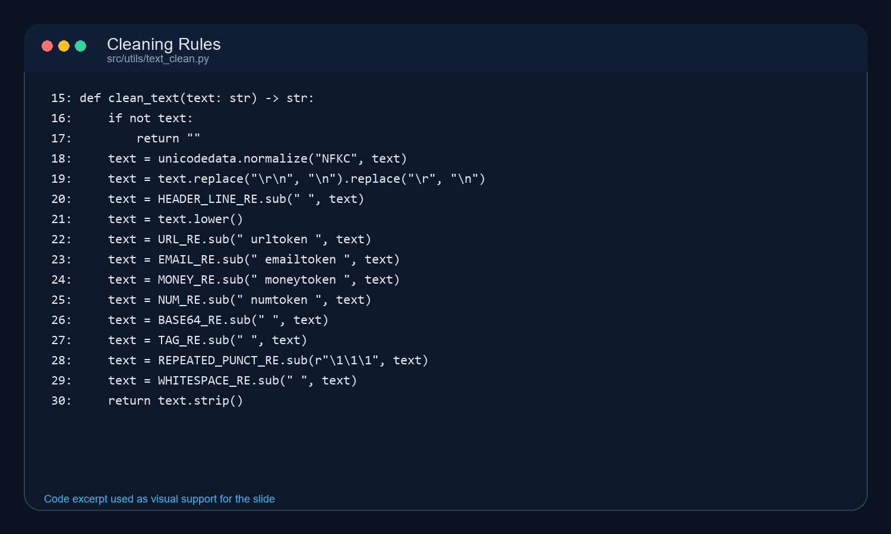
CHƯƠNG 3
Module làm sạch văn bản: src/utils/text_clean.py
Cleaning chuẩn hóa văn bản và thay các pattern nhiễu bằng token đại diện.
Bước đầu tiên của cleaning là chuẩn hóa chuỗi theo Unicode NFKC. Việc này giúp giảm rủi ro sai khác biểu diễn ký tự và làm cho các mẫu token hóa hoạt động ổn định hơn.
• Hệ thống loại bỏ các dòng header phổ biến như from, to, subject, cc, bcc, date ngay trong thân email. Mục tiêu là tránh để các đoạn header lặp lại tạo ra tín hiệu giả trong TF-IDF.
• Toàn bộ nội dung được chuyển về chữ thường. Sau đó các biểu thức chính quy sẽ thay URL thành urltoken, email thành emailtoken, tiền thành moneytoken, số thành numtoken.
• Các đoạn base64 dài, HTML tag và khoảng trắng thừa đều bị loại bỏ hoặc gom lại.
Code cut-out của module clean_text().
Các token chuẩn như urltoken, emailtoken, moneytoken, numtoken giúp giảm nhiễu lexical.
Xây dựng hệ thống phát hiện và lọc spam email | Đồ án Truy hồi thông tin | Trang 17

Slide 18
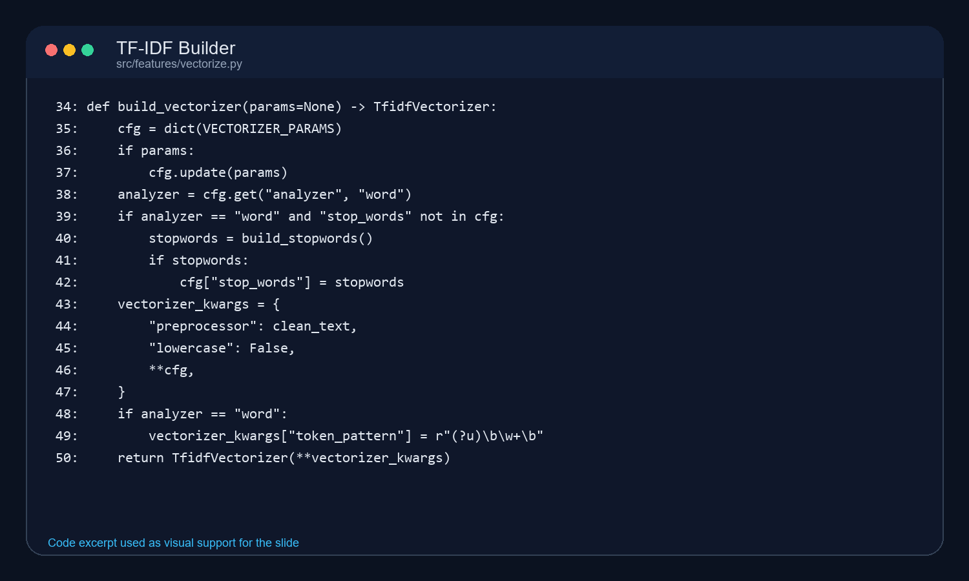
CHƯƠNG 3
Module vector hóa và stopword: src/features/vectorize.py
Module vectorize.py cung cấp build_vectorizer() để tạo TfidfVectorizer theo cấu hình trong src/config.py.
• Nếu analyzer là word và người dùng không truyền stop_words riêng, hệ thống sẽ tự ghép stopword tiếng Anh mặc định với danh sách stopword tiếng Việt trong data/stopwords_vi.txt.
• Vectorizer chỉ dùng token_pattern=(?u)\b\w+\b cho word analyzer, giúp giữ lại cả token đơn giản và các token đại diện như urltoken, emailtoken, numtoken.
• Trong phần thí nghiệm SVM, module train.py còn chạy thêm danh sách EXPERIMENTS để so sánh word_1_2 với char_3_5.
Code cut-out của hàm build_vectorizer().
Phần code thể hiện rõ preprocessor, stopword song ngữ và cấu hình TF-IDF.
Xây dựng hệ thống phát hiện và lọc spam email | Đồ án Truy hồi thông tin | Trang 18

Slide 19
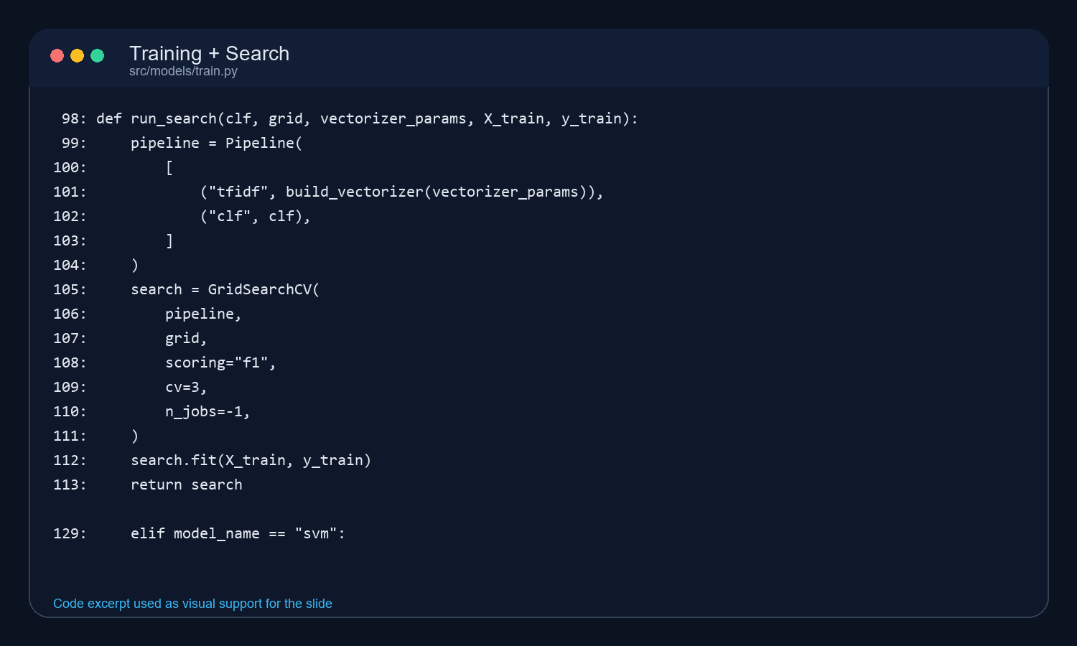
CHƯƠNG 3
Module huấn luyện và benchmark: src/models/train.py
Huấn luyện, grid search và benchmark nhiều mô hình trên cùng tập dữ liệu.
Hàm prepare_data() đọc dữ liệu, loại các mẫu text rỗng, ép kiểu cột label và chia train/test với test_size=0.2, stratify theo nhãn và random_state=42.
• Trước khi chạy các mô hình chính, hệ thống còn dựng hai baseline đơn giản là majority baseline và keyword baseline.
• Các mô hình được hỗ trợ trong code gồm MultinomialNB, LinearSVC, RandomForestClassifier, LogisticRegression và XGBClassifier nếu môi trường có xgboost.
• Mỗi mô hình đều được grid search bằng GridSearchCV với scoring='f1' và cv=3.
Code cut-out của phần search và chọn mô hình.
Trích đoạn thể hiện GridSearchCV và logic chọn cấu hình tốt nhất cho SVM.
Xây dựng hệ thống phát hiện và lọc spam email | Đồ án Truy hồi thông tin | Trang 19

Slide 20
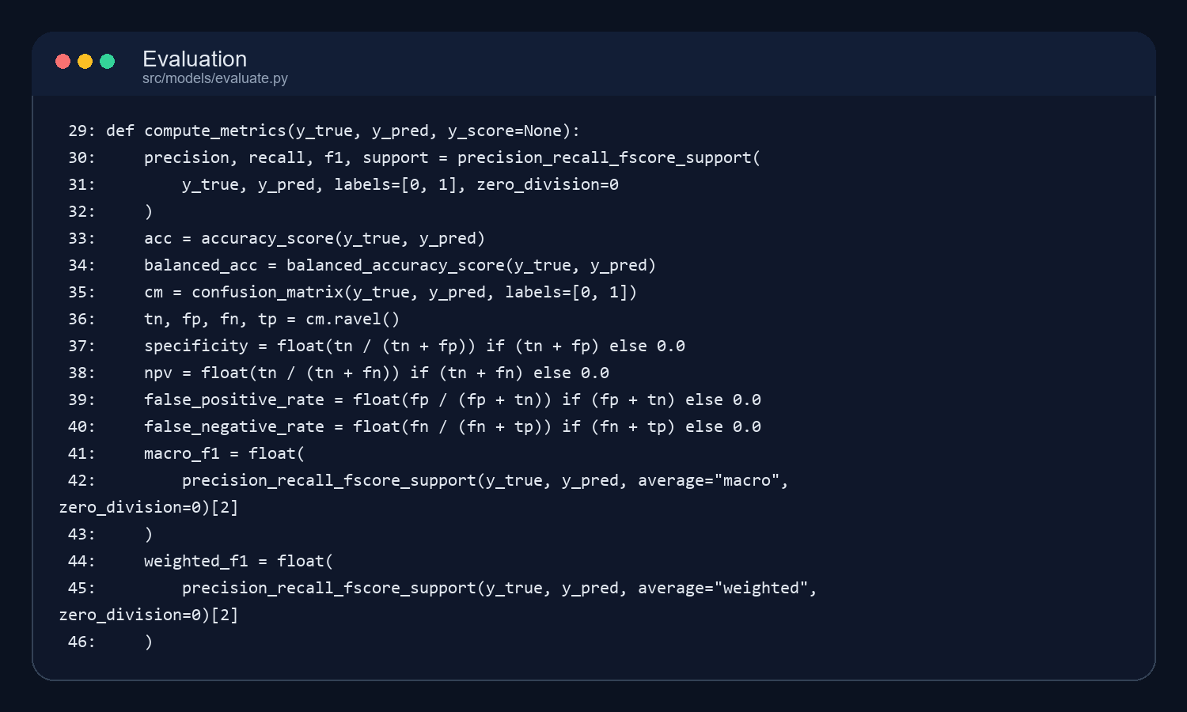
CHƯƠNG 3
Module đánh giá, phân tích lỗi và dự đoán
Evaluation sinh ra metrics, confusion matrix và danh sách lỗi dự đoán.
src/models/evaluate.py không chỉ tính accuracy, precision, recall và F1 mà còn tính thêm macro F1, weighted F1, balanced accuracy, specificity, NPV, false positive rate, false negative rate và...
• Hàm build_classification_report() sinh bảng report cho từng lớp ham và spam, trong khi build_error_analysis() tạo file misclassified_examples.csv chứa id, path, nhãn đúng, nhãn dự đoán, score...
• Điểm mạnh của bước đánh giá là nó đi xuống mức lỗi cụ thể chứ không chỉ dừng ở con số tổng hợp. Nhờ đó phần thảo luận có thể chỉ ra chính xác mô hình đang vấp ở email nào và vì sao.
• src/models/predict.py hỗ trợ hai đầu vào: --email-file hoặc --text. Với app demo, chức năng tương tự được gói lại trong giao diện Streamlit để người dùng nhập dữ liệu linh hoạt hơn.
Code cut-out của phần compute_metrics().
Điểm chính: nhóm không chỉ đo accuracy mà còn xuất thêm confusion matrix, ROC-AUC và error analysis.
Xây dựng hệ thống phát hiện và lọc spam email | Đồ án Truy hồi thông tin | Trang 20

Slide 21
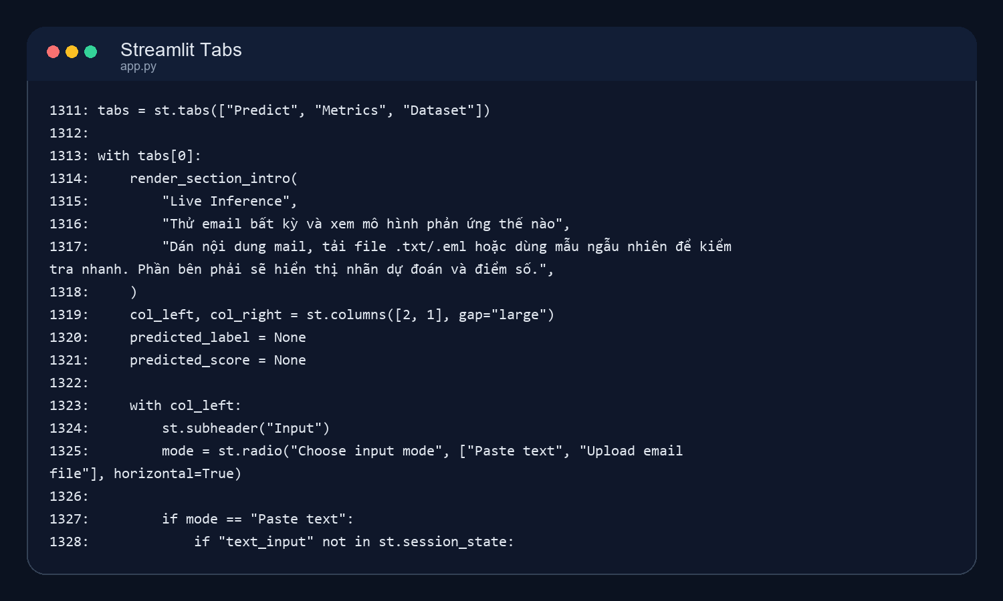
CHƯƠNG 3
Giao diện demo bằng Streamlit
App hỗ trợ Predict, Metrics và Dataset trong cùng một giao diện demo.
Ứng dụng app.py được xây dựng bằng Streamlit với cấu hình page rộng, giao diện tùy chọn theme và bố cục hiện đại.
• Tab Predict cho phép người dùng chọn chế độ dán text hoặc tải file email.
• Tab Metrics gom toàn bộ chỉ số quan trọng: precision, recall, F1, accuracy, confusion matrix, class-wise report, bảng so sánh mô hình và danh sách các email dự đoán sai.
• Tab Dataset hiển thị quy mô ham/spam và biểu đồ train/test split. Phần này giúp người nghe thấy rõ mô hình học trên dữ liệu nào và vì sao kết quả đánh giá là có cơ sở.
Code cut-out phần tabs Predict / Metrics / Dataset trong app.py.
App có 3 tab chính và hỗ trợ token contribution cho Linear SVM.
Xây dựng hệ thống phát hiện và lọc spam email | Đồ án Truy hồi thông tin | Trang 21

Slide 22
CHƯƠNG 3
Công cụ, môi trường và cách chạy hệ thống
Thông tin này rất hữu ích khi giảng viên hỏi về khả năng tái lập và cách kiểm thử hệ thống
Môi trường và thư viện
Ngôn ngữ chính là Python 3.13.5.
Code còn hỗ trợ XGBoost như một lựa chọn mở rộng, nhưng requirements hiện tại chưa khai báo đầy đủ cho hướng này. Đây cũng là một chi tiết hạn chế mà nhóm nêu trung thực trong báo cáo.
Cấu trúc thư mục của repo tách rõ data, models, reports, src và app.py, giúp người đọc dễ tìm từ dữ liệu gốc cho tới artifact cuối cùng.
Các lệnh chạy chính
Huấn luyện: `python -m src.models.train --data-dir data\bilingual`
Đánh giá: `python -m src.models.evaluate --model models/best_model.joblib`
Dự đoán nhanh: `python -m src.models.predict --text "Chúc mừng! Bạn đã trúng thưởng"`
Xây dựng hệ thống phát hiện và lọc spam email | Đồ án Truy hồi thông tin | Trang 22

Slide 23
CHƯƠNG 4
Nguồn gốc và thành phần của tập dữ liệu
Thư mục dữ liệu gốc chứa 3,957 email ham và 1,750 email spam, tổng cộng 5,707 file. Sau bước parse và loại các email không còn nội dung hữu ích, pipeline sử dụng được 5,691 mẫu cho thực nghiệm.
• Thành phần nền của dataset đến từ Enron corpus và các nguồn spam mở rộng, gồm 3672 ham và 1500 spam tiếng Anh. Đây là lớp dữ liệu chính giúp mô hình học được các tín hiệu doanh nghiệp và spam tiếng Anh cổ điển.
• Bên cạnh đó, nhóm tự xây dựng thêm 535 email tiếng Việt gồm 285 ham và 250 spam.
• Việc bổ sung dữ liệu tiếng Việt là điểm quan trọng vì nó đưa đồ án gần hơn với bối cảnh sử dụng thực tế của nhóm.
Xây dựng hệ thống phát hiện và lọc spam email | Đồ án Truy hồi thông tin | Trang 23

Slide 24
CHƯƠNG 4
Tổ chức lưu trữ dữ liệu và artifact trong dự án
Đường dẫn | Nội dung lưu trữ
data/bilingual/ham, data/bilingual/spam | Email gốc phân theo nhãn để parser duyệt trực tiếp.
data/interim/emails_raw.csv | Bản trung gian sau khi parse toàn bộ email.
data/processed/train.csv | Tập huấn luyện sau khi chia train/test.
data/processed/test.csv | Tập kiểm thử dùng cho đánh giá cuối.
models/*.joblib | Các mô hình tốt nhất theo từng thuật toán và best_model.joblib.
reports/results/metrics.csv | Bảng benchmark so sánh hiệu năng các mô hình và baseline.
reports/results/eval_metrics.csv | Kết quả đánh giá chi tiết của mô hình đang dùng để demo.
reports/results/classification_report.csv | Bảng precision, recall, F1 theo từng lớp.
reports/results/misclassified_examples.csv | Danh sách các email mà mô hình dự đoán sai để phân tích lỗi.
Điểm mạnh của cấu trúc này là tái lập được vòng đời dữ liệu -> mô hình -> đánh giá -> trình bày mà không cần phụ thuộc vào notebook tạm thời.
Xây dựng hệ thống phát hiện và lọc spam email | Đồ án Truy hồi thông tin | Trang 24

Slide 25
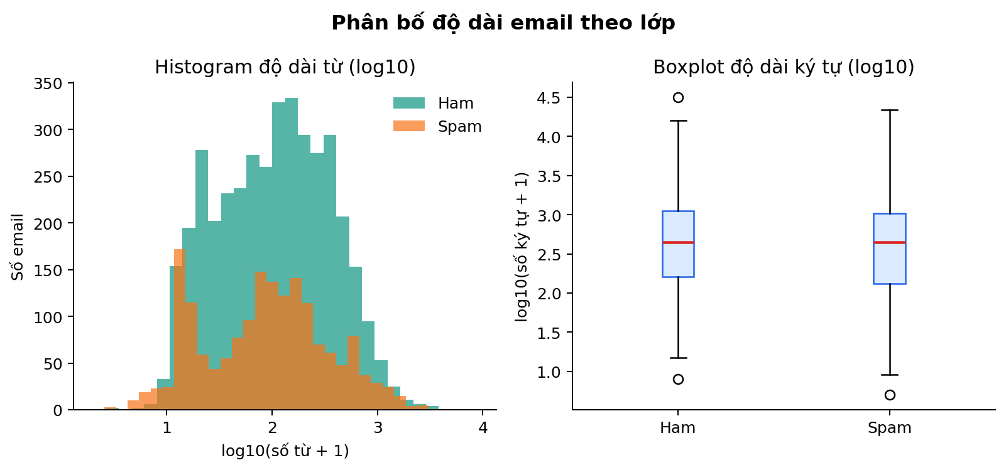
CHƯƠNG 4
Thống kê mô tả của dataset
Số liệu mô tả giúp giải thích rõ tính chất dữ liệu trước khi đi vào benchmark mô hình
Tập dữ liệu dùng được cuối cùng có 5,691 email, trong đó ham chiếm 69.53% và spam chiếm 30.47%. Mức lệch lớp này có tồn tại nhưng chưa quá cực đoan như nhiều bài toán mất cân bằng khác.
• Sau khi chia theo tỉ lệ 80/20 với stratify, tập train có 4,552 mẫu gồm 3,165 ham và 1,387 spam; tập test có 1,139 mẫu gồm 792 ham và 347 spam.
• Độ dài email biến thiên rất rộng: trung bình 934.85 ký tự và 207.55 từ mỗi email; trung vị lần lượt là 447 ký tự và 104 từ. Email dài nhất lên tới 31,851 ký tự và 8,861 từ.
• Khi chưa bật dedup, bộ dữ liệu còn 403 nội dung trùng lặp. Điều này rất đáng lưu ý vì nó có thể làm kết quả benchmark đẹp hơn thực tế nếu train và test vô tình chia sẻ các mẫu gần giống nhau.
Hình: phân bố độ dài email theo lớp trên thang log.
Nhận xét chính: ham có đuôi dài hơn, spam trung bình dài hơn về số ký tự, nhưng hai lớp vẫn chồng lấn đáng kể nên cần vector hóa nội dung chứ không thể chỉ nhìn độ dài.
Xây dựng hệ thống phát hiện và lọc spam email | Đồ án Truy hồi thông tin | Trang 25

Slide 26
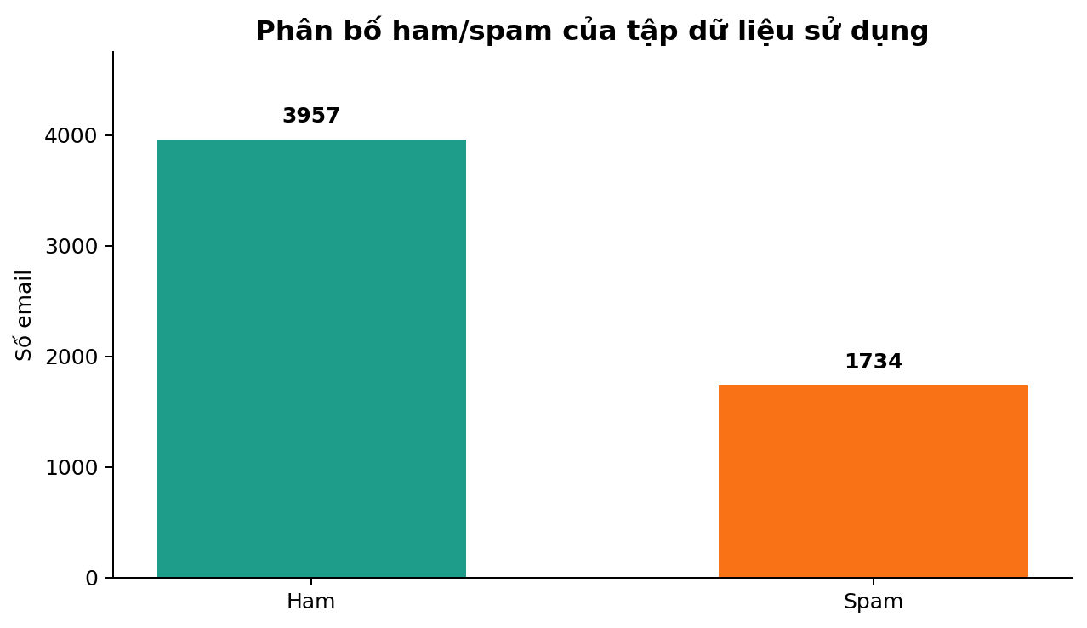
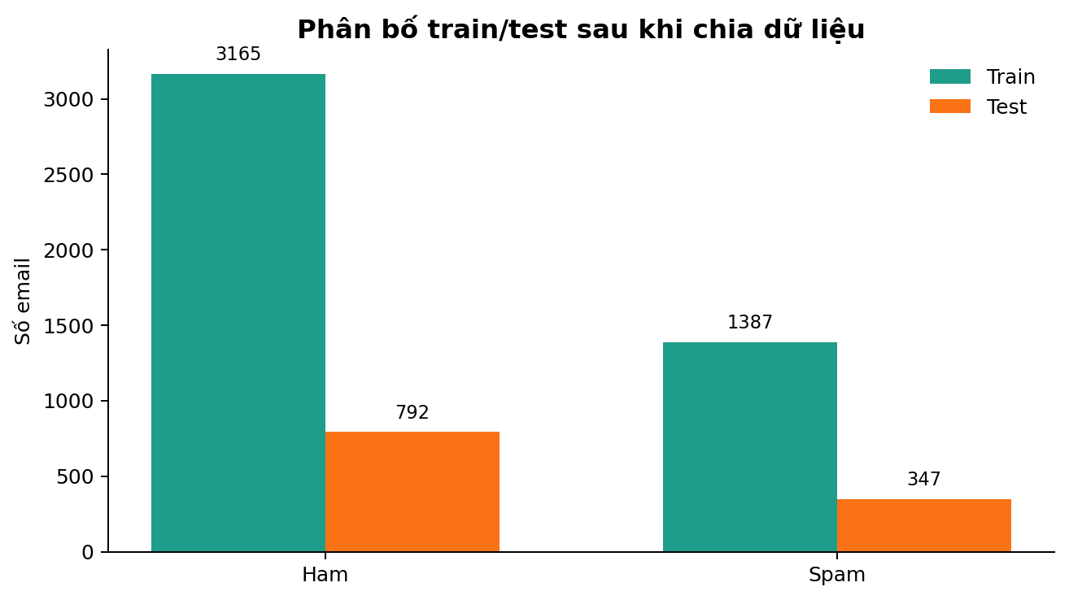
CHƯƠNG 4
Phân bố lớp và cách chia train/test
Biểu đồ bên phải cho thấy dữ liệu thực nghiệm có lệch lớp vừa phải: ham nhiều hơn spam nhưng chưa quá nghiêm trọng.
• Sau khi chia train/test bằng stratify, tỉ lệ ham/spam giữa hai tập gần như được giữ nguyên.
• việc giữ nguyên tỉ lệ lớp giúp so sánh các mô hình công bằng hơn. Mọi benchmark trong báo cáo đều được thực hiện trên cùng cấu hình chia dữ liệu này.
Hình 2: phân bố ham/spam của tập dữ liệu dùng trong thực nghiệm.
Hình 3: phân bố train/test sau khi chia dữ liệu theo stratify.
Xây dựng hệ thống phát hiện và lọc spam email | Đồ án Truy hồi thông tin | Trang 26

Slide 27
CHƯƠNG 4
Thiết lập thực nghiệm và dải tham số
Kết quả benchmark được tạo ra trên cùng một quy trình thực nghiệm nên có thể so sánh trực tiếp
Thành phần | Thiết lập
Train/Test split | test_size=0.2, stratify=y, random_state=42 -> train=4552, test=1139
TF-IDF | ngram_range=(1,2), min_df=2, max_df=0.95, sublinear_tf=True, norm=l2
Stopword | English stopwords + 62 stopword tiếng Việt
SVM feature sweep | EXPERIMENTS = {word_1_2, char_3_5}; cấu hình thắng là word_1_2
NB grid | alpha = [0.1, 0.5, 1.0]
SVM grid | C = [0.1, 1.0, 3.0, 10.0]
RF grid | n_estimators=[100,200,300], max_depth=[None,10,20], min_samples_split=[2,5], max_features=[sqrt,log2]
LR grid | C=[0.1,1.0,10.0], solver=[lbfgs,liblinear], max_iter=[1000]
CV and metric | GridSearchCV(cv=3, scoring='f1', n_jobs=-1)
Xây dựng hệ thống phát hiện và lọc spam email | Đồ án Truy hồi thông tin | Trang 27

Slide 28
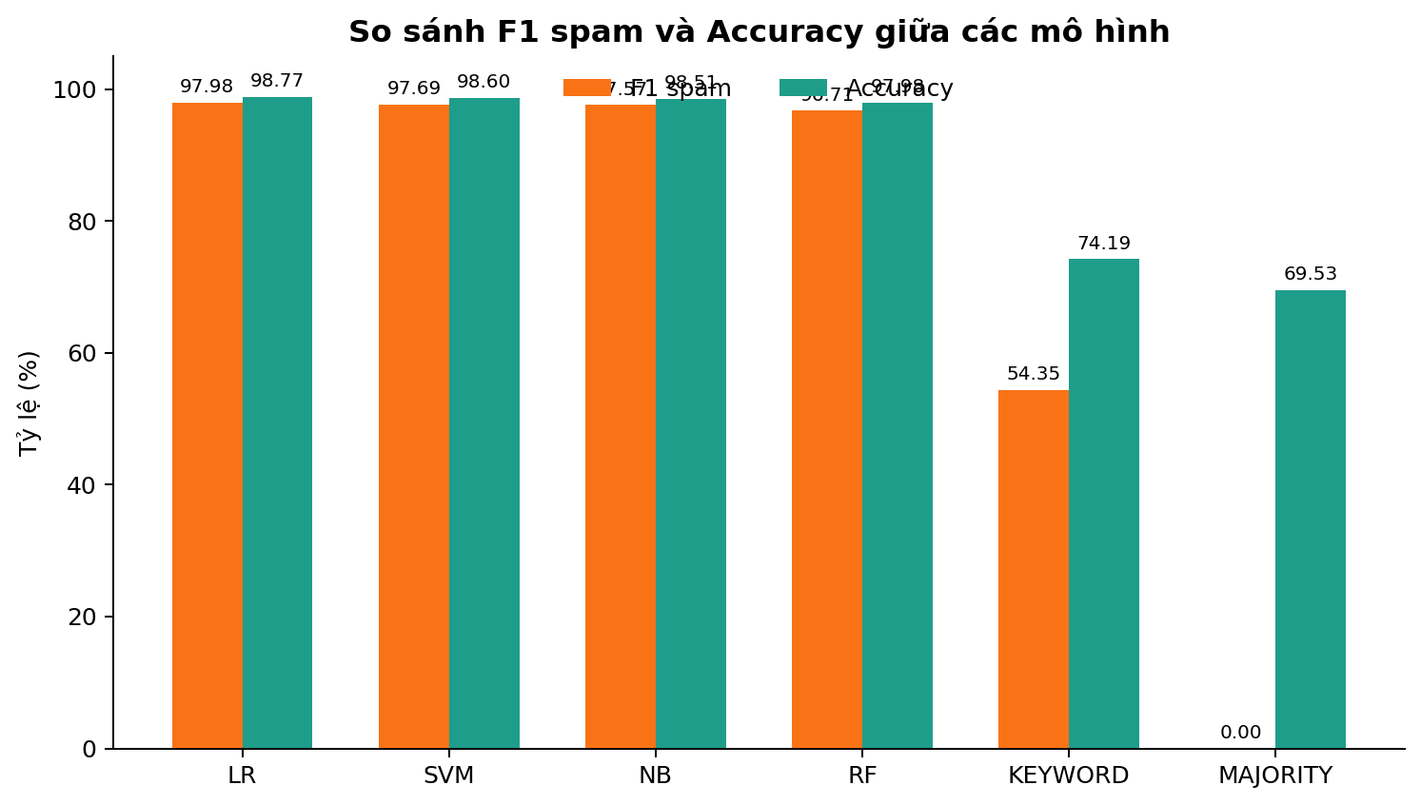
CHƯƠNG 4
Kết quả benchmark tổng quan
Biểu đồ này cho thấy rất rõ ưu thế của các mô hình tuyến tính trên dataset hiện có
Logistic Regression là mô hình mạnh nhất trên lần chạy hiện tại với Precision_spam=97.98%, Recall_spam=97.98%, F1_spam=97.98% và Accuracy=98.77%.
• Linear SVM đứng ngay sau với F1_spam=97.69% và Accuracy=98.60%. Khoảng cách giữa LR và SVM chỉ khoảng 0.29 điểm F1 spam, tức là rất nhỏ.
• Naive Bayes đạt Recall_spam=98.56% cao nhất trong ba mô hình mạnh nhất, nhưng Precision_spam thấp hơn nên rủi ro chặn nhầm ham cao hơn LR và SVM.
• Keyword baseline chỉ đạt F1_spam=54.35%. Majority baseline gần như vô dụng cho mục tiêu bắt spam vì luôn đoán theo lớp đa số.
Hình 4: so sánh F1-score spam và Accuracy giữa các mô hình.
Các điểm số của LR, SVM và NB đều vượt xa baseline, qua đó chứng minh chất lượng đến từ pipeline học máy chứ không phải từ một bộ từ khóa đơn giản.
Xây dựng hệ thống phát hiện và lọc spam email | Đồ án Truy hồi thông tin | Trang 28

Slide 29
CHƯƠNG 4
Đối chiếu sâu ba mô hình mạnh nhất
Thay vì chỉ nói mô hình nào thắng, slide này phân tích bản chất đánh đổi của từng lựa chọn
Mô hình | Chỉ số nổi bật | Rủi ro quan sát được | Vai trò trong đề tài
Logistic Regression | F1 spam 97.98%, F1 ham 99.12%, macro F1 98.55%, FP=7, FN=7 | Mạnh nhất toàn cục nhưng ít gắn với định hướng SVM/NB mà nhóm đăng ký. | Mô hình benchmark tốt nhất, dùng làm mốc đối chứng để chứng minh cách chọn mô hình của nhóm là khách quan.
Linear SVM | F1 spam 97.69%, F1 ham 98.99%, macro F1 98.34%, ROC-AUC 99.79% | Kém LR rất nhẹ về điểm số tổng thể nhưng vẫn có thể nhầm với email dài hoặc mang từ vựng quảng cáo. | Mô hình demo chính vì bám đúng đề tài, chạy nhanh và giải thích token tốt trên app.
Naive Bayes | Recall spam 98.56% cao nhất, FN=5, nhưng FP=12 cao hơn. | Nhạy với token spam rời rạc nên dễ chặn nhầm ham có ngôn ngữ giống quảng cáo hoặc khẩn cấp. | Mô hình trọng tâm thứ hai của đề tài để so sánh trực tiếp với SVM theo đúng yêu cầu ban đầu.
Xây dựng hệ thống phát hiện và lọc spam email | Đồ án Truy hồi thông tin | Trang 29

Slide 30
CHƯƠNG 4
Vì sao nhóm chọn Linear SVM làm mô hình demo?
Dù Logistic Regression đang đứng đầu benchmark, khoảng cách giữa LR và Linear SVM chỉ là 0.29 điểm F1 spam. Đây là một chênh lệch rất nhỏ so với lợi ích mà SVM mang lại cho phần trình bày.
• Linear SVM bám đúng định hướng đề tài 19 hơn vì đề bài nêu rõ Naive Bayes hoặc SVM là hai mô hình trung tâm. Giữ SVM làm active model giúp nội dung báo cáo, phần code và phần demo thống nhất hơn.
• Trong pipeline demo, TF-IDF là lớp biểu diễn đặc trưng; bộ phân loại chính là Linear SVM. Cách tách vai trò này giúp phần trình bày đúng với code và dễ giải thích hơn.
• hệ số của Linear SVM có thể truy ngược về token đóng góp. App.py tận dụng điều này để hiển thị top token spam-leaning và ham-leaning cho từng email đầu vào, tạo ra phần giải thích trực quan khi demo.
Xây dựng hệ thống phát hiện và lọc spam email | Đồ án Truy hồi thông tin | Trang 30

Slide 31
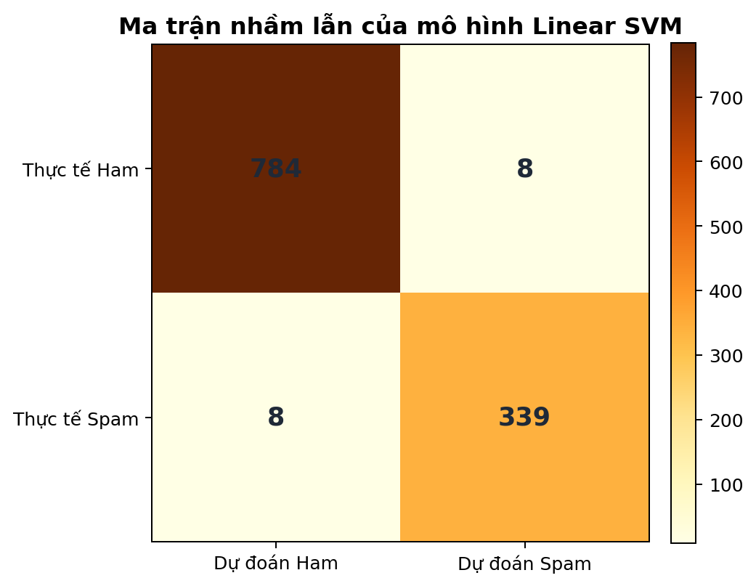
CHƯƠNG 4
Ma trận nhầm lẫn của Linear SVM
Confusion matrix là cách trực quan nhất để nói về chất lượng vận hành của bộ lọc spam
Confusion matrix của SVM cho thấy mô hình dự đoán đúng 784 email ham và 339 email spam. Chỉ có 8 ham bị chặn nhầm và 8 spam bị bỏ sót.
• Tổng số lỗi chỉ là 16 trên 1139 email test. Đây là lý do Accuracy và F1 của mô hình đều rất cao, đồng thời đủ tốt để dùng cho demo thuyết phục.
• false positive và false negative hoàn toàn cân bằng.
• 8 false positive nghĩa là 8 email ham có nguy cơ bị đưa nhầm vào nhóm nghi ngờ; còn 8 false negative nghĩa là vẫn còn một lượng nhỏ spam có thể lọt qua.
Hình 5: ma trận nhầm lẫn của mô hình Linear SVM được chọn để demo.
Giải thích nhanh: hàng là nhãn thật, cột là nhãn dự đoán. FP là ham bị chặn nhầm; FN là spam bị bỏ sót.
Xây dựng hệ thống phát hiện và lọc spam email | Đồ án Truy hồi thông tin | Trang 31

Slide 32
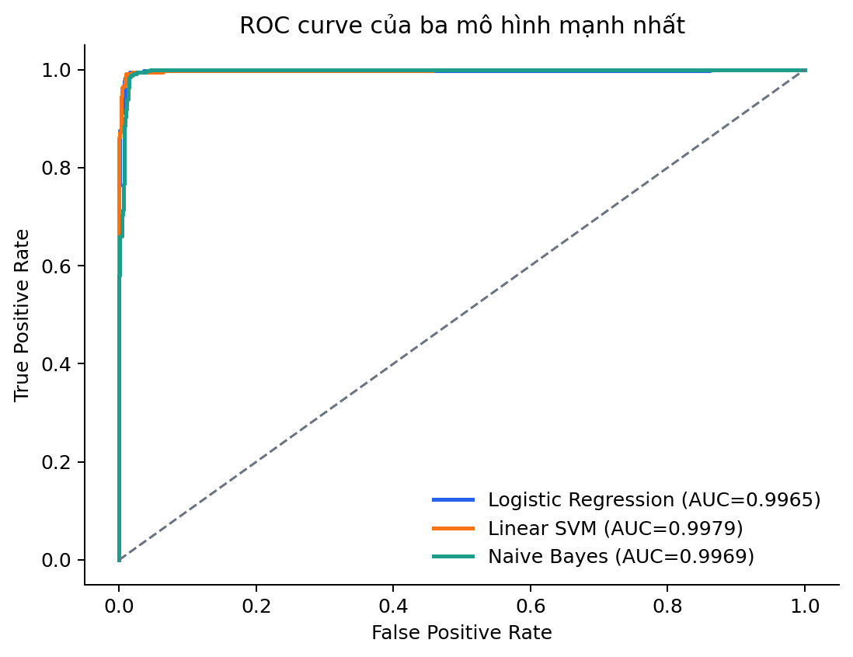
CHƯƠNG 4
ROC curve của ba mô hình mạnh nhất
Biểu đồ ROC giúp lý giải vì sao nhóm nói SVM và LR đều rất mạnh chứ không chỉ dựa vào một con số F1 duy nhất
ROC-AUC của Linear SVM đạt 99.79%, Logistic Regression đạt 99.65% và Naive Bayes đạt 99.69%. Cả ba đều rất cao, chứng tỏ khả năng tách hai lớp nhìn chung là rất tốt.
• Đường cong của LR và SVM bám góc trên bên trái sát hơn so với Naive Bayes. Cho thấy các mô hình tuyến tính giữ trade-off ổn định hơn khi thay đổi ngưỡng quyết định.
• ROC không thay thế F1 hay confusion matrix, nhưng nó cho biết mô hình có còn linh hoạt nếu nhóm muốn điều chỉnh threshold để giảm FP hoặc giảm FN ở những bối cảnh sử dụng khác nhau hay không.
• App của nhóm cũng hỗ trợ chỉnh decision threshold.
Hình 7: ROC curve của ba mô hình mạnh nhất trên tập test.
Khi threshold tăng, mô hình sẽ chặt hơn với spam nhưng có thể tăng false negative; khi threshold giảm, mô hình bắt spam mạnh hơn nhưng có thể tăng false positive.
Xây dựng hệ thống phát hiện và lọc spam email | Đồ án Truy hồi thông tin | Trang 32

Slide 33
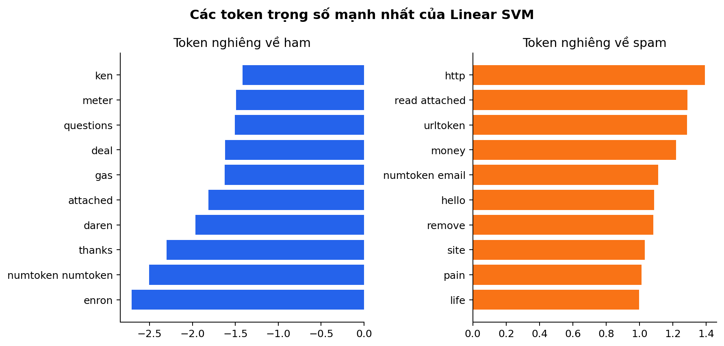
CHƯƠNG 4
Giải thích mô hình bằng token trọng số
Các token kéo mạnh về phía spam trong mô hình SVM hiện tại gồm: http, read attached, urltoken, money, hello, remove, site.
• Các token kéo mạnh về phía ham gồm: enron, thanks, daren, attached, gas, deal, questions.
• Việc token có nghĩa và có thể diễn giải được là bằng chứng cho thấy mô hình không học ngẫu nhiên.
• App.py còn có hàm explain_linear_model() để tính đóng góp của từng token trong một email cụ thể.
Hình 8: các token trọng số mạnh nhất của mô hình Linear SVM.
Điểm nên nói rõ: mô hình không chỉ trả nhãn, mà còn cho phép truy ngược về tín hiệu ngôn ngữ cụ thể đang chi phối quyết định.
Xây dựng hệ thống phát hiện và lọc spam email | Đồ án Truy hồi thông tin | Trang 33

Slide 34
CHƯƠNG 4
Phân tích lỗi dự đoán và vùng khó của dữ liệu
Sai số ít nhưng không thể bỏ qua; chính các lỗi này cho biết bước tiếp theo nên cải tiến ở đâu
Trên tập test, mô hình SVM chỉ sai 16 email và chia đều thành 8 false positive, 8 false negative. Việc cân bằng hoàn toàn giữa hai loại lỗi cho thấy mô hình không thiên vị quá mạnh về lớp nào.
• Độ dài trung bình của nhóm ham bị đoán nhầm là khoảng 448.50 từ, còn spam bị bỏ sót là khoảng 415.75 từ.
• Các lỗi nổi bật rơi vào ba nhóm: spam bị obfuscation mạnh làm token lexical bị méo; spam mang giọng điệu học thuật/thông báo nên trông giống ham
• So với các email ngắn và điển hình, những trường hợp biên này khó hơn vì lexical signal không còn sạch và rõ.
Hình 6: phân bố độ dài email theo lớp, cho thấy hai nhóm vẫn chồng lấn mạnh.
Kết luận quan trọng: chỉ dùng độ dài email là không đủ để phân loại. Phải dựa vào nội dung từ vựng và về lâu dài cần thêm metadata ngoài text.
Xây dựng hệ thống phát hiện và lọc spam email | Đồ án Truy hồi thông tin | Trang 34

Slide 35
CHƯƠNG 4
Ví dụ các email bị dự đoán sai
Các ví dụ này giúp giải thích vì sao lexical feature vẫn có những vùng khó
False Positive 1: ham nhưng mang màu quảng cáo
Mẫu `2342.2000-09-26.farmer.ham.txt` có nội dung giới thiệu scanner Compaq theo phong cách marketing.
False Positive 2: ham hội thoại ngắn nhưng mơ hồ
Mẫu `1878.2000-08-07.farmer.ham.txt` chỉ là trao đổi ngắn về 'table and buffet'. Nội dung quá ngắn và thiếu bối cảnh khiến lexical signal không đủ rõ ràng để giữ ở lớp ham.
False Negative 1: spam bị obfuscation mạnh
Mẫu `4878.2005-07-14.GP.spam.txt` gần như toàn ký tự méo và chuỗi số. Khi tín hiệu từ vựng bị phá vỡ như vậy, TF-IDF rất khó học được pattern spam ổn định.
False Negative 2: spam có giọng điệu thông báo
Mẫu `4518.2005-05-19.GP.spam.txt` dùng tiêu đề kiểu forward và lời văn giống thông báo hơn là chào mời trực diện.
Bài học rút ra: lexical-only model rất mạnh ở các trường hợp điển hình, nhưng sẽ yếu hơn khi spam bị làm rối văn bản hoặc khi ham và spam chia sẻ cùng một trường từ vựng quảng bá/thông báo.
Xây dựng hệ thống phát hiện và lọc spam email | Đồ án Truy hồi thông tin | Trang 35

Slide 36
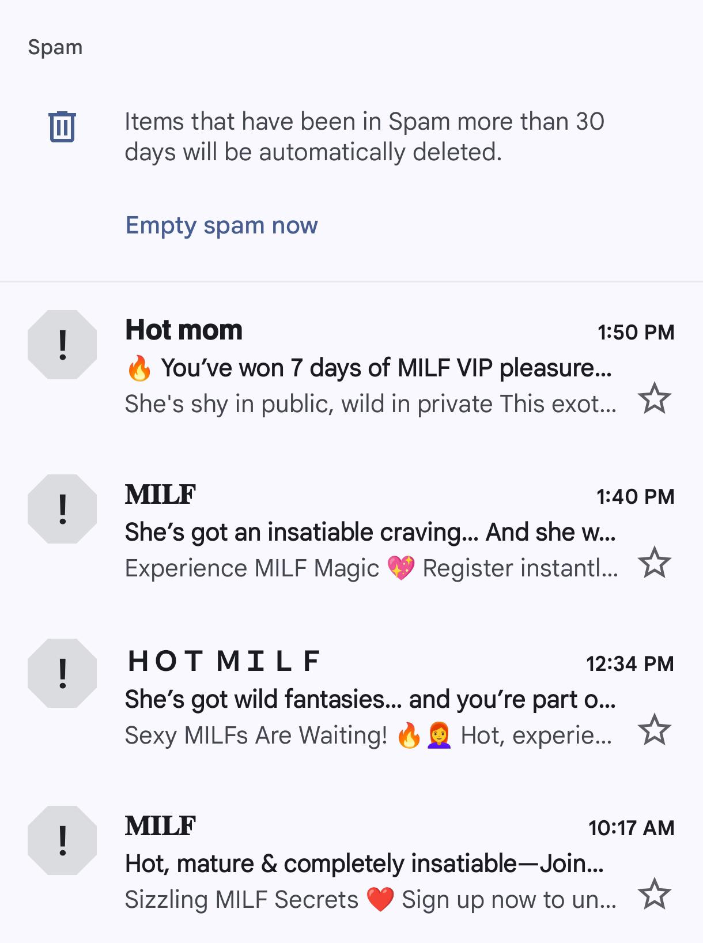
CHƯƠNG 4
Đối chiếu với các tín hiệu spam/phishing thực tế
Sự khớp giữa token model học được và guideline an toàn thông tin là một bằng chứng chất lượng rất có giá trị
Báo cáo đối chiếu token mà mô hình học được với các khuyến nghị nhận diện phishing của CISA.
• Những token như http, urltoken, money, remove, hello hoặc các bigram như read attached xuất hiện ở phía spam cho thấy mô hình đang bám được đúng các tín hiệu hành vi mà người dùng thật cũng...
• Điều này quan trọng vì nó chứng minh mô hình không chỉ cho điểm số đẹp mà còn nhận diện đúng các đặc trưng có ý nghĩa an toàn thông tin.
• Tuy nhiên, slide này cũng là nơi thích hợp để nêu rằng hệ thống vẫn chưa khai thác metadata mạnh như domain reputation, SPF/DKIM/DMARC hoặc phân tích sâu liên kết.
Infographic phishing dùng làm minh họa tượng trưng. Nguồn: Wikimedia Commons.
Nguồn: https://commons.wikimedia.org/wiki/File:Infografia_phishing.jpg
Xây dựng hệ thống phát hiện và lọc spam email | Đồ án Truy hồi thông tin | Trang 36

Slide 37
CHƯƠNG 5
Kết quả đạt được của đề tài
Đề tài đã xây dựng thành công một hệ thống phát hiện và lọc spam email tương đối hoàn chỉnh.
• Về hiệu năng, mô hình SVM dùng cho demo đạt F1_spam=97.69%, F1_ham=98.99%, macro F1=98.34%, balanced accuracy=98.34% và ROC-AUC=99.79%.
• Về mặt phương pháp, đồ án chứng minh rằng TF-IDF kết hợp mô hình tuyến tính vẫn rất mạnh trên dữ liệu email văn bản thưa.
• Về mặt ứng dụng, hệ thống đã có dữ liệu song ngữ, có artifact lưu model, có file CSV báo cáo kết quả và có app demo giải thích token.
Xây dựng hệ thống phát hiện và lọc spam email | Đồ án Truy hồi thông tin | Trang 37

Slide 38
CHƯƠNG 5
Ưu điểm nổi bật của hệ thống
Ưu điểm đầu tiên là kiến trúc pipeline rõ ràng và dễ tái lập. Mỗi bước được tách module hợp lý nên nhóm dễ kiểm soát dữ liệu, dễ sửa từng khâu và dễ đối chiếu giữa mã nguồn với báo cáo.
• Ưu điểm thứ hai là hệ thống không chỉ phụ thuộc vào một mô hình duy nhất. Nhóm đã benchmark NB, SVM, LR, RF cùng với baseline, vì vậy lựa chọn mô hình demo có cơ sở thực nghiệm thay vì dựa vào cảm tính.
• Ưu điểm thứ ba là tính giải thích. Nhờ TF-IDF và mô hình tuyến tính, hệ thống có thể truy ngược quyết định về mức token. Đây là lợi thế rất lớn trong bối cảnh đồ án cần thuyết minh rõ ràng trước hội đồng hoặc giảng viên.
• Ưu điểm thứ tư là dữ liệu song ngữ Anh - Việt, trong đó có phần tiếng Việt do nhóm tự bổ sung. Điều này làm bộ lọc gần với bối cảnh sử dụng thật hơn so với nhiều bài làm chỉ dùng dataset tiếng Anh có sẵn.
Xây dựng hệ thống phát hiện và lọc spam email | Đồ án Truy hồi thông tin | Trang 38

Slide 39
CHƯƠNG 5
Hạn chế hiện tại của đề tài
Hệ thống hiện chủ yếu dựa trên lexical feature của subject và body. Làm mô hình yếu hơn ở các tình huống spam thiên về hình ảnh, attachment, metadata hoặc phishing tinh vi khai thác danh tiếng domain và header.
• Quy mô dữ liệu tiếng Việt vẫn nhỏ hơn phần tiếng Anh đáng kể.
• Dataset mặc định còn 403 nội dung trùng lặp nếu chưa bật dedup. Đây là một điểm có thể làm điểm số lạc quan hơn thực tế và cần được nhấn mạnh như một giới hạn nghiêm túc của thực nghiệm.
• Các lỗi thực tế cho thấy mô hình vẫn gặp khó với email quá ngắn, spam bị obfuscation mạnh, email học thuật/forwarded content và những ham có phong cách quảng bá. Đây đều là vùng khó tự nhiên của hướng lexical-only.
Xây dựng hệ thống phát hiện và lọc spam email | Đồ án Truy hồi thông tin | Trang 39

Slide 40
CHƯƠNG 5
Hướng phát triển tiếp theo
Ưu tiên đầu tiên là chuẩn hóa quy trình quản trị dữ liệu: bật dedup mặc định, lưu log tiền xử lý, kiểm tra trùng lặp và kiểm soát chất lượng dataset chặt hơn để mọi benchmark sau này phản ánh đúng năng lực tổng quát hóa.
• Ưu tiên thứ hai là mở rộng dữ liệu tiếng Việt và dữ liệu pha trộn Anh - Việt.
• Ưu tiên thứ ba là kết hợp thêm đặc trưng ngoài nội dung như header, sender reputation, domain reputation, đặc điểm URL, SPF/DKIM/DMARC hoặc metadata liên quan tới luồng gửi.
• Ưu tiên thứ tư là so sánh thêm các kiểu biểu diễn như char n-gram, hybrid feature hoặc các transformer gọn nhẹ cho tiếng Việt.
Xây dựng hệ thống phát hiện và lọc spam email | Đồ án Truy hồi thông tin | Trang 40

Slide 41
KẾT LUẬN VÀ CẢM ƠN
Đồ án đã chứng minh rằng hướng TF-IDF kết hợp mô hình tuyến tính vẫn rất hiệu quả cho bài toán lọc spam email trong phạm vi môn Truy hồi thông tin.
Pipeline demo chính là TF-IDF để biểu diễn đặc trưng kết hợp Linear SVM để phân loại; Linear SVM được chọn vì đạt F1_spam 97.69%, chạy nhanh và giải thích được.
Hệ thống hiện đã có dữ liệu, mã nguồn, benchmark, phân tích lỗi và giao diện demo, đồng thời vẫn còn nhiều không gian để mở rộng theo hướng gần thực tế hơn.
Sẵn sàng demo app và trả lời câu hỏi vấn đáp.
Xây dựng hệ thống phát hiện và lọc spam email | Đồ án Truy hồi thông tin | Trang 41

